Slide 1

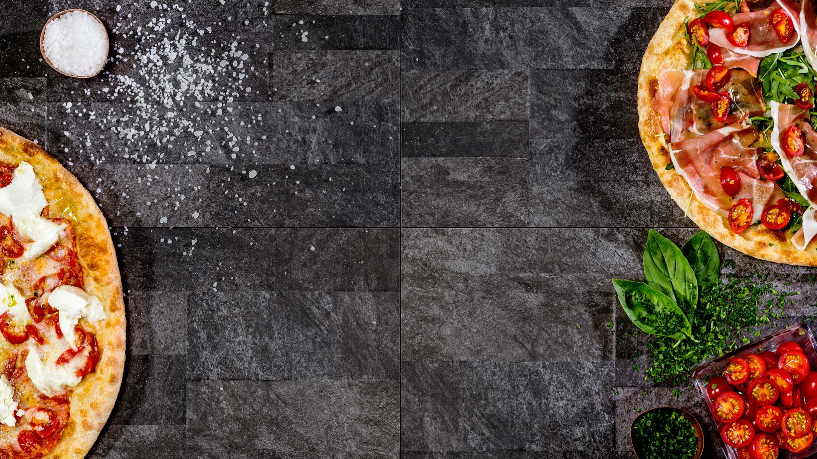

TRANG CHỦ
THỰC ĐƠN
GIỎ HÀNG
LIÊN HỆ
Chào mừng đến với PizzaHust
Hãy cho chúng mình biết bạn ở đâu nhé
*PizzaHust chỉ ship được đồ ăn trong nội thành Hà Nội thôi ạ, quý khách hàng thông cảm giúp PizzaHust nha
Pizz Hust

Slide 2

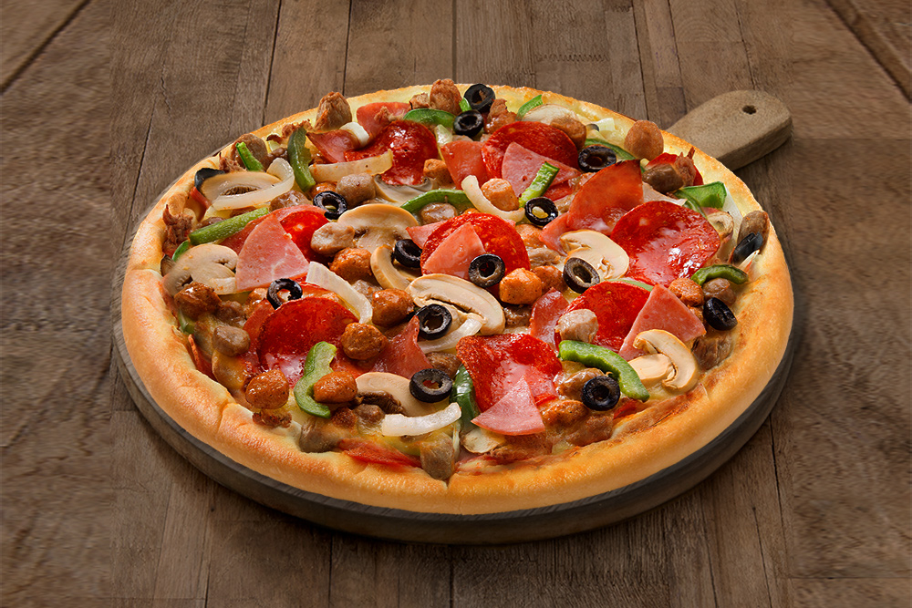






TRANG CHỦ
THỰC ĐƠN
GIỎ HÀNG
LIÊN HỆ
Pizza
Đồ Uống
Salad
Mì Ý
Pizza Thập Cẩm
Xốt Cà Chua, Phô Mai Mozzarella, Xúc Xích Pepperoni, Thịt Dăm Bông, Xúc Xich Ý, Thịt Bò Viên, Ớt Chuông Xanh, Nấm Mỡ, Hành Tây, Ô-liu
Gà BBQ
Combo
100 000 đ
Menu

Slide 3
TRANG CHỦ
THỰC ĐƠN
GIỎ HÀNG
x
LIÊN HỆ
Pizza Thập Cẩm
Xốt Cà Chua, Phô Mai Mozzarella, Xúc Xích Pepperoni, Thịt Dăm Bông, Xúc Xich Ý, Thịt Bò Viên, Ớt Chuông Xanh, Nấm Mỡ, Hành Tây, Ô-liu
Pizza
Size:
S = 99 000 đ
M = 119 000 đ
L = 139 000 đ
Đồ Uống
Salad
Loại đế (free)
Giòn
Mềm xốp truyền thống
Mì Ý
Pizza Thập Cẩm
Topping:
Phô mai phủ = 10 000 đ
Phô mai viền = 10 000 đ
Double sốt = 10 000 đ
Xốt Cà Chua, Phô Mai Mozzarella, Xúc Xích Pepperoni, Thịt Dăm Bông, Xúc Xich Ý, Thịt Bò Viên, Ớt Chuông Xanh, Nấm Mỡ, Hành Tây, Ô-liu
Gà BBQ
Combo
-
+
100 000 đ
1
100 000 đ
Thêm vào giỏ
Menu

Slide 4


TRANG CHỦ
THỰC ĐƠN
GIỎ HÀNG
LIÊN HỆ
Pizz Hust
CONTACT: 0123 456 789
EMAIL: NHOM4@GMAIL.COM

Slide 5

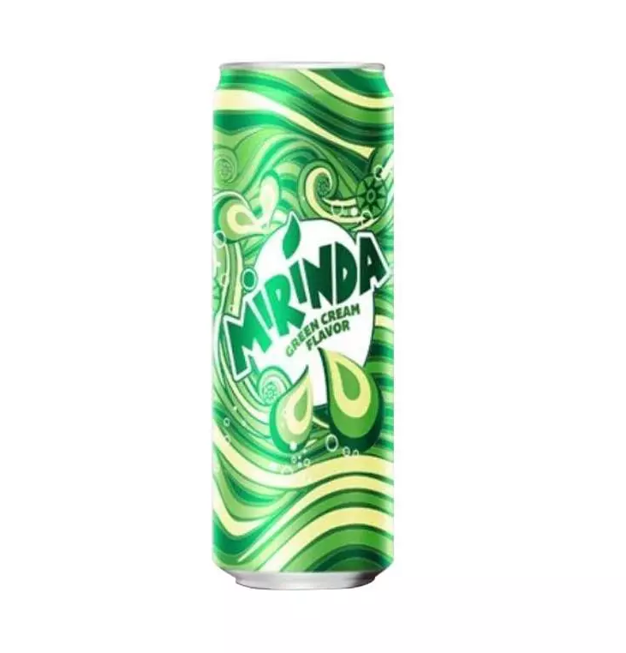

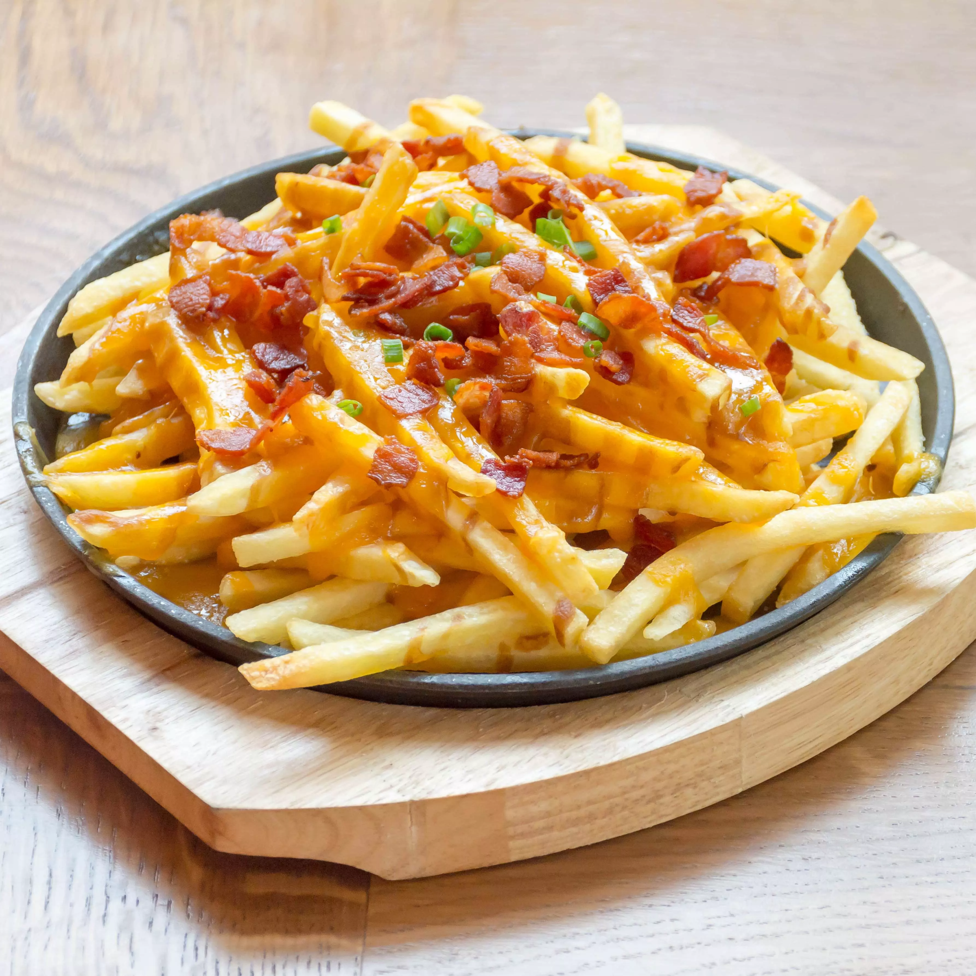
TRANG CHỦ
THỰC ĐƠN
GIỎ HÀNG
LIÊN HỆ
Giỏ hàng của bạn
Pizza Thập Cẩm
Size: S 99 000đ
Loại đế: Giòn
Topping: Phô mai phủ 10 000 đ
Quận/ huyện:
Phường/ xã:
Địa chỉ:
Tổng: 119 000đ
Phí giao hàng: 22 000đ
Đặt hàng: 141 000đ
Có thể bạn sẽ thích

Slide 6
Pizz Hust

